Slide 1
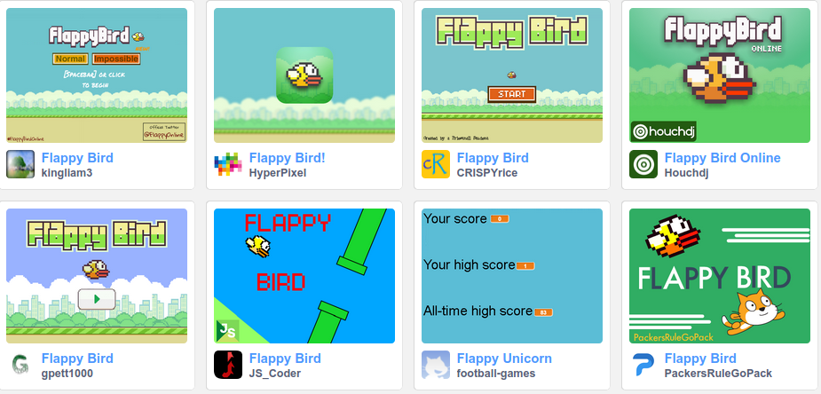
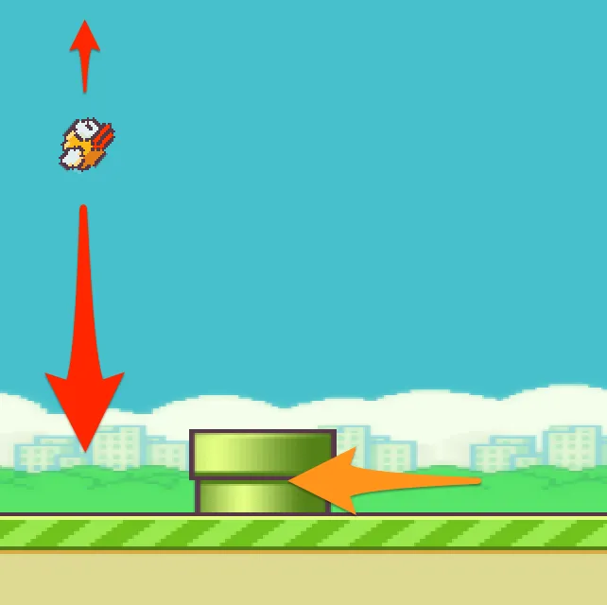
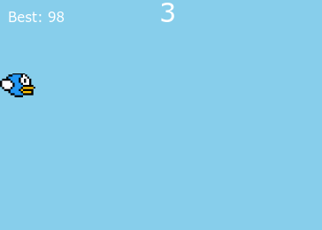
#include <gameDev4Beginners-5.h>
Funny, easy and usefull
{
author: ”Akos Szabo”,
mail: ”aaszabo@gmail.com”,
github: ”WhitehawkTailor”,
web: ”www.axigen.hu”
}

Slide 2
{Működő program - 02}
Folyamatosan fut a program
Reagál a kattintásra
Ciklikusan számol és rajzol
Kész a minimális szerkezete a programnak: eseménykezelők, függvények, gameLoop, Main
Következő lépések
Score
Akadály
Ütközések detektálása – oszlop, pálya széle
Játék vége és újraindulás
Finomítások, hangulati elemek (grafika, kép, hang)
Másolat készítése – ebben dolgozunk tovább
myFlappyBird02.js
myFlappyBird02.html
HTML-ben script forrása: myFlappyBird02.js
Notes:
*JavaScript
*Grafikai környezet
//get the gfx from the browser
var canv = document.getElementById("myCanvas");//elkérni a Canvast a böngészötől az ID alapján
c = canv.getContext("2d");//létrehozza a rajzoló objektumunkat c névvel. Minden rajzolást ezzel végzünk.
*Globális változók
Két fő elem van a játékban: madár és az akadály. Ha lesz több, akkor azt is majd itt kell deklarálni és definiálni.
Milyen paramétereik vannak?
*Eseménykezelések regisztrálása
hozzunk létre az egérkattintáshoz egy eseménykezelőt
canv.onclick = doClick; //Közli a böngészővel, hogy egérkattintáskor futtassa a doClick függvényünket
//A program szíve.
//futtassa a gameLoop funkciónkat 25ms-enként, ez 40fps (1000/25)
//itt nem futunk bele, de nagyob kód esetén nem lehet fix értéket beállítani, mert a gameLoop lefutás ideje is számít.
//az időzítés: idő amig lefutott a gameloop=loopTime
//várakozási idő 40fps-hez = 25-loopTime. Tehát mindig annyit várunk, hogy 25ms legyen a ciklusidő
var interval = setInterval(gameLoop, 25); //runs gameLoop ciclicly
*gameLoop
Két részből áll:
Elöszőr számolunk
Aztán megjelenítünk.
function gameLoop()
{
//SZÁMOLÁS
//menjen a cső jobbról balra
pipeAndHole.x-=1;
if(pipeAndHole.x<0)//ha elér a szélére, akkor ugorjon vissza az elejére
{
pipeAndHole.x = canv.width;
pipeAndHole.height=Math.random()*(canv.height-100);
}
//esik lefelé a madár
bird.y+=0.5;//40fps-nél 40*0.5=20pixelt sűlyed másodpercenként
//Ha kiesik alul madár
if(bird.y>cínv.height)
{
bird.y=150;
}
//MEGJELENÍTÉS
//clear background
c.fillStyle = "skyblue";
c.fillRect(0,0,canv.width,canv.height); // Fill the whole canvas with sky
//akadály
c.fillStyle = "green";
c.fillRect(pipeAndHole.x,0,15,canv.height);
//madár
c.fillStyle = "blue";
c.fillRect(bird.x, bird.y, 40,40);
}
*Eseménykezelő
function doClick()
{
bird.y-=50;//egérkattintásra emelkedjen a madár
}
Ez így már egy működő váz.
Próbáljuk ki:
folyamatosan jön az oszlop
kattintással vezéreljük a madarat

Slide 3
{Pontok – Score - 02}
Miért lehet pontot kapni?
Pályán töltött ütközésmentes idő – Elsőként ez
Kikerült akadályok
Extrák – később
Hol tudjuk mérni a pályán töltött időt?
gameLoop
Minden ciklusban növeljük a pontok számát
Mi kell ehhez? - változó
Jelezzük ki
Hol és hogyan – szöveg kiíratása
Notes:
Miért érdekes a játékban a pont? – Eredményesség, jó vagyok, Versengés, élmény

Slide 4
{Szöveg megjelenítése}
2d grafikus eszköz használata
https://www.w3schools.com/tags/canvas_filltext.asp
Szöveg kiírása adott koordinátára
fillText( text, x, y);
x és y helyére konkrét számot, vagy változót lehet írni
Lehet text helyére kifejezést is írni:
fillText( ”Best: ”+bestScore, x, y);
Szöveg kinézete
A context objektum (c) font és fillStyle paramétereivel lehet a kinézetet meghatározni
c.font = "25px Verdana";
c.fillStyle = "black";
Notes:
A kinézet paramétereit a kiíratás eltt kell beállítani
Ha ezeket a paramétereket átállítjuk, akkor a programban legközelebb bárhol kiíratunk ezeket fogja használni a kiírás.
Ezért ha a programban több helyen is jelenítünk meg szöveget, akkor érdemes minden kiírás előtt beállítani a kívánt értékeket.
//print out scores
c.font = "25px Verdana";
c.fillStyle = "black";
c.fillText(score, 200, 25);
c.fillText("Best:"+bestScore, 5, 25);

Slide 5
{Pontok – Score}
//MAIN
var score = 0; //pontszám tárolására
var bestScore = 0; //legmagasabb pontszám tárolása
//FUNCTION gameLoop - számolás végén
score++; //pont növelése minden képkockában
If(score > bestScore) //legjobb pontszám megjegyzése
{
bestScore = score;
}
//MEGJELENÍTÉS
c.font = "25px Verdana"; //betű méret és típus kiválasztása
c.fillStyle = "black"; //betűszín beállítása
c.fillText(score, 200, 25); //pontszám kiírása
c.fillText("Best:"+bestScore, 5, 25); //legjobb pontszám kiírása
} //END of gameLoop
Notes:
//MAIN területen
var score // Globális változó (minden funkcióban elérhető)
var bestScore // jegyezzük meg a legnagyobbat is
A gameLoop-ban a számolási rész végére
score++; //minden frame-ban növekedjen eggyel a pontszám
If(score > bestScore) //Ha a pont nagyobb, mint a korábbi legnagyobb, akkor legyen ez a legnagyobb
{
bestScore = score;
}

Slide 6
{Akadály, véletlen és ütközés - 03}
Akadály
Két oszlop. Egy fentről és egy lentről. Köztűk rés.
Ez felfogható egy objektumként is, amiben egy rés van.
Objektum (pipeAndHole) paraméterei:
Koordináták: x,y – épen hol van az oszlop. Az y mindíg nulla, vagyis a legfelső sorból indul a rajz.
Oszlop szélessége és magassága. A magasság a teljes játéktér.
Oszlop haladási sebessége – nehezítési elem
Rés magassága – csökkentése nehezítési elem
A res helyzete, ami a felső rész y koordinátája. Ez új akadály esetén véletlenszerűen legyen meghatározva.
Notes:
Jöjjön egy kis matek
A játék működését és logikáját matematikai eszközökkel kell megfogalmazni.

Slide 7
{Akadály, véletlen és ütközés - 03}
Véletlen
A rés helyzete a legfelső ponttol legyen egy véletlenszerűen választott érték.
Amikor a cső jobbról balra haladva eléri a bal szélét a képernyőnek, akkor visszaugrik a jobb szélére, mert x koordinátáját átírja a program.
Visszaugráskor kapjon a rés helyzete véletlenszerű értéket. Ez az érték 0 és a képernyő magassága, mínusz a rés magasága között változhat.
pipeAndHole.holeY = Math.random() * (canv.height - pipeAndHole.holeSize);
holeY
holeSize
Notes:
pipeAndHole.holeY = Math.random() * (canv.height - pipeAndHole.holeSize);
A pipeAndHole.holeY értéke 0 és canv.height - pipeAndHole.holeSize érték között változik.
Így a rés a 0 és a képernyő legalsó sora közé fog mindíg esni.
0-nál ne legyen kisebb, mert akkor a rés a képernyőn kívűl kezdődik és a képernyőn belüli része kisebb lesz, mint a holeSize.
Az is előfordulhat, hogy ha az érték kisebb, mint –holeSize, akkor ne lesz rés a képernyőn.
A holeY ne legyen nagyobb, mint a teljes képernyő méretből visszamért rés méret (canv.height - pipeAndHole.holeSize).
Ha nagyobb, akkor annyival kisebb lesz a rés mérete a képernyőn. Ha a holeY nagyobb lenne, mint a képernyő mérete, akkor nem lenne a rés a képernyőn.

Slide 8
{Akadály, véletlen és ütközés - 03}
Ütközés – a játék egyik fő eleme
Vizsgálat koordináták alapján
Első körben az objektumok helyzetének három fő esetét kell figyelni x szerint: előtte, benne, utánna
pipeAndHole.x + pipeAndHole.width
pipeAndHole.x
bird.x + bird.size
bird.x
Benne x szerint:
bird.x+bird.size > pipeAndHole.x
&&
pipeAndHole.x+pipeAndHole.width > bird.x
Notes:
Objektumok helyzetének 3 alapesete az X koordináta szerint
Előtte, benne, utánna

Slide 9
{Akadály, véletlen és ütközés - 03}
Ütközés – a játék egyik fő eleme
Vizsgálat koordináták alapján
Objektumok helyzetének vizsgálata y szerint: felette, benne, alatta – benne esetén nincs ütközés
pipeAndHole.holeY
bird.y
bird.y + bird.size
felette, vagy alatta y szerint:
bird.y < pipeAndHole.holeY
| |
bird.y+bird.size > pipeAndHole.holeY+pipeAndHole.holeSize
pipeAndHole.y + pipeAndHole.holeSize
Notes:
Objektumok helyzetének 3 alapesete az X koordináta szerint
Előtte, benne, utánna

Slide 10
{Akadáyl, véletlen és ütközés – 03}
//MAIN
//Object for pipe
var pipeAndHole =
{
x:canv.width, //start position is the right end of the canvas
y:0, //a vászon teteje
//v03
holeY:100, //véletlennel lesz felülírva
holeSize:200, //késöbb lehet ez is véletlen
width:68, //oszlop szélessége
speed:8 //oszlop sebessége. 8 pix képenként
};
Notes:
Az imént említett számításokhoz fel kell venni a programban a megfelelő paramétereket.
Az akadály pipeAndHole kiegészítése a rés (hole) paramétereivel: holeY és HoleSize.
Illetve az akadály kap még szélességet: width
És sebességet: speed

Slide 11
{Akadáyl, véletlen és ütközés – 03}
//MAIN
//Object for bird
var bird =
{
x:0, //képernyő bal széle
y:150, //induló pozíció
//v03
size:40 //madár mérete
};
Notes:
//MAIN területen
Madár bird objektum kiegészítése size paraméterrel.

Slide 12
{Akadáyl, véletlen és ütközés – 03}
//gameLoop – CALCULATION – pipeAndHole mozgás
pipeAndHole.x-=pipeAndHole.speed; //v03 speed - x csökken, cső mozog balra
if(pipeAndHole.x<0) //if pipe is on the most left then jump to the most right
{
pipeAndHole.x = canv.width;
//v03
pipeAndHole.holeY = Math.random() * (canv.height - pipeAndHole.holeSize);
}
//gameLoop – before score++
//v03
//check collision with coordinates
//check x coordinates
if(pipeAndHole.x<bird.size)
{
//check y coordinates
if( bird.y<pipeAndHole.holeY
|| bird.y+bird.size > pipeAndHole.holeY+pipeAndHole.holeSize)
{
//if program gets here then there was a collision
score = 0; //reset score
pipeAndHole.x = canv.width; //pipe back to the right edge
}
}
Notes:
Cső mozgatása
Ha a végére ér, akkor ugrás az elejésre és a rés legyen véletlen helyen
Ütközés detektálás
Ütközés esetén:
-score nullázása
-cső akadály vissza a képernyő jobb szélére

Slide 13
{Akadáyl, véletlen és ütközés – 03}
//gameLoop – DISPLAY
//draw pipe
//v03
c.fillStyle = 'green';
c.fillRect(pipeAndHole.x, pipeAndHole.y, pipeAndHole.width, pipeAndHole.holeY);
c.fillRect(pipeAndHole.x, pipeAndHole.y+pipeAndHole.holeY+pipeAndHole.holeSize, pipeAndHole.width, canv.height-(pipeAndHole.holeY+pipeAndHole.holeSize));
Notes:
Cső rajzolása két félből alul és felül
Felső rész x,0 koordinátára width szélességgel és a rés y koordinátájának magasságával.
Alsó rész bal felső sarka az x koordináta és az y a rés aljának a pontja
Szélesége a width, magassága ami a rés aljátol a képernyő aljáig marad.

Slide 14
{Gravitáció és antigravitáció - 04}
Egy kis fizika
A gravitáció gyorsulást idéz elő, ezért a zuhanó madárnak gyorsulnia kell.
A konstans 1-vel történő sűlyedés helyett minden következő képben egyre jobban kell sűlyednie.
vezessünk be változót az y koordináta változására: dy
bird.y+=0.5; - helyett
bird.y += bird.dy; - ahol bird.dy+=0.5
Minden ciklusban: bird.dy+=0.5 és bird.y += bird.dy
Ciklus 1 2 3 4
dy
dy+0.5
dy+0.5+0.5

Slide 15
{Gravitáció és antigravitáció - 04}
Repülés = antigravitáció
A rendszer előnye, hogy visszafelé is működik
Kattintáskor nem feljebb ugrunk, hanem antigravitációt adunk. Vagyis a gyorsulási vektorunkat egy lépésben egy 0-nál kisebb negatív értéké teszük.
Amíg ezt a konstans 0.5-es növekedés le nem dolgozza, addig emelkedés lesz. Aztán megint sűllyedés.
Az újabb kattintás tovább változtatja a vektort. Dupla kattintással nagyobbat „ugrunk”.
Kattintás
dy= -jump + 0.5
dy
dy+0.5
dy= -jump
dy+0.5+0.5

Slide 16
{Gravitáció és antigravitáció – 04}
//MAIN
//Object for bird
var bird =
{
x:0, //képernyő bal széle
y:150, //induló pozíció
//v03
size:40 //madár mérete
//v04
dy:-10, //sűlyedési vektor. Kezdjünk ugrassal
jump:10 //emelkedéshez, dy változtatása ezzel
};
Notes:
A számításokhoz szükséges változókat kapja mag a bird Objektum.

Slide 17
{Gravitáció és antigravitáció – 04}
//gameLoop - CALCULATION
//v04
//madár mozgásának számolása
bird.dy += 0.5; //süllyedéshez gravitáció hozzáadása
bird.y += bird.dy; //y-hoz mozgásvektor hozzáadása
//ha kiesik alul a madár kerüljön vissza középre
if(bird.y>canv.height)
{
bird.y=150;
//v04
bird.dy = -bird.jump; //induljon újra egy ugrassal
score=0; //nullázodik apontszám
}
Notes:
A változás mértéke bird.dy cilusonként 0.5 értékkel nő.
A következő ciklus bird.y koordinátája bird.dy értékkel változik.

Slide 18
{Gravitáció és antigravitáció – 04}
//gameLoop – CALCULATION – ütközéskor - collision
//check y coordinates
if( bird.y<pipeAndHole.holeY
|| bird.y+bird.size > pipeAndHole.holeY+pipeAndHole.holeSize)
{
//if program gets here then there was a collision
score = 0; //reset score
pipeAndHole.x = canv.width; //pipe back to the right edge
//v04
bird.dy = -bird.jump; //kezdjük egy ugrassal
bird.y=150;
}
Notes:
A változás mértéke bird.dy cilusonként 0.5 értékkel nő.
A következő ciklus bird.y koordinátája bird.dy értékkel változik.

Slide 19
{Gravitáció és antigravitáció – 04}
////////////////////
/////Event handlers
///////////////////
//v04
function doClick()
{
//v04
bird.dy = -bird.jump; //add antigravity to the accelerate vector
}
Notes:
Kattintásra ellenirányú gyorsítóvektort adunk egyszer.
Amig ezt a bird.dy+=0.5 ciklusonként le nem dolgozza, addig emelkedik a madár.

Slide 20
{Kész az alapjáték - 04}
Hány pontot tudsz elérni?
Mi hiányzik?
Játék indulási állapot – játék indulása és vége lehet ugyan az. Kattintásra indul.
Képek és hang
Legyen egy rajzolt madár és valami háttér hang a játék közben.
Egyszerűsítés
Több helyen is ugyan az van begépelve. Ezek kerüljenek ki külön funkciókba.
Játék vége események gameStart() (score=0; stb.)
Objektumok rajzolása kerüljön külön funkcióba.
Notes:
Kell egy játék vége-eleje és összegző képernyő egyben
Használjunk grafikát.
A madarat rajzolhatjuk a játékból is egyszerű elemek (kör, négyzet, háromszög, stb) segítségével is, de szebb és egyszerűbb, ha képeket használunk.

